Slide 1
НЕТРАДИЦИОННАЯ
ТЕХНИКА
РИСОВАНИЯ

Slide 2
Рисование нетрадиционными техниками раскрепощает детей, позволяет им не бояться сделать что-то не так. Рисование необычными материалами и оригинальными техниками позволяет детям ощутить незабываемые положительные эмоции. Эмоции - это и процесс, и результат практической деятельности - художественного творчества. Рисование с использованием нетрадиционных техник изображения не утомляет дошкольников, у них сохраняется высокая активность, работоспособность на протяжении всего времени, отведенного на выполнение задания. Нетрадиционные техники позволяют осуществлять индивидуальный подход к детям, учитывать их желание, интерес.
Обучение детей рисованию с использованием нетрадиционных техник - это интересно и увлекательно!

Slide 3
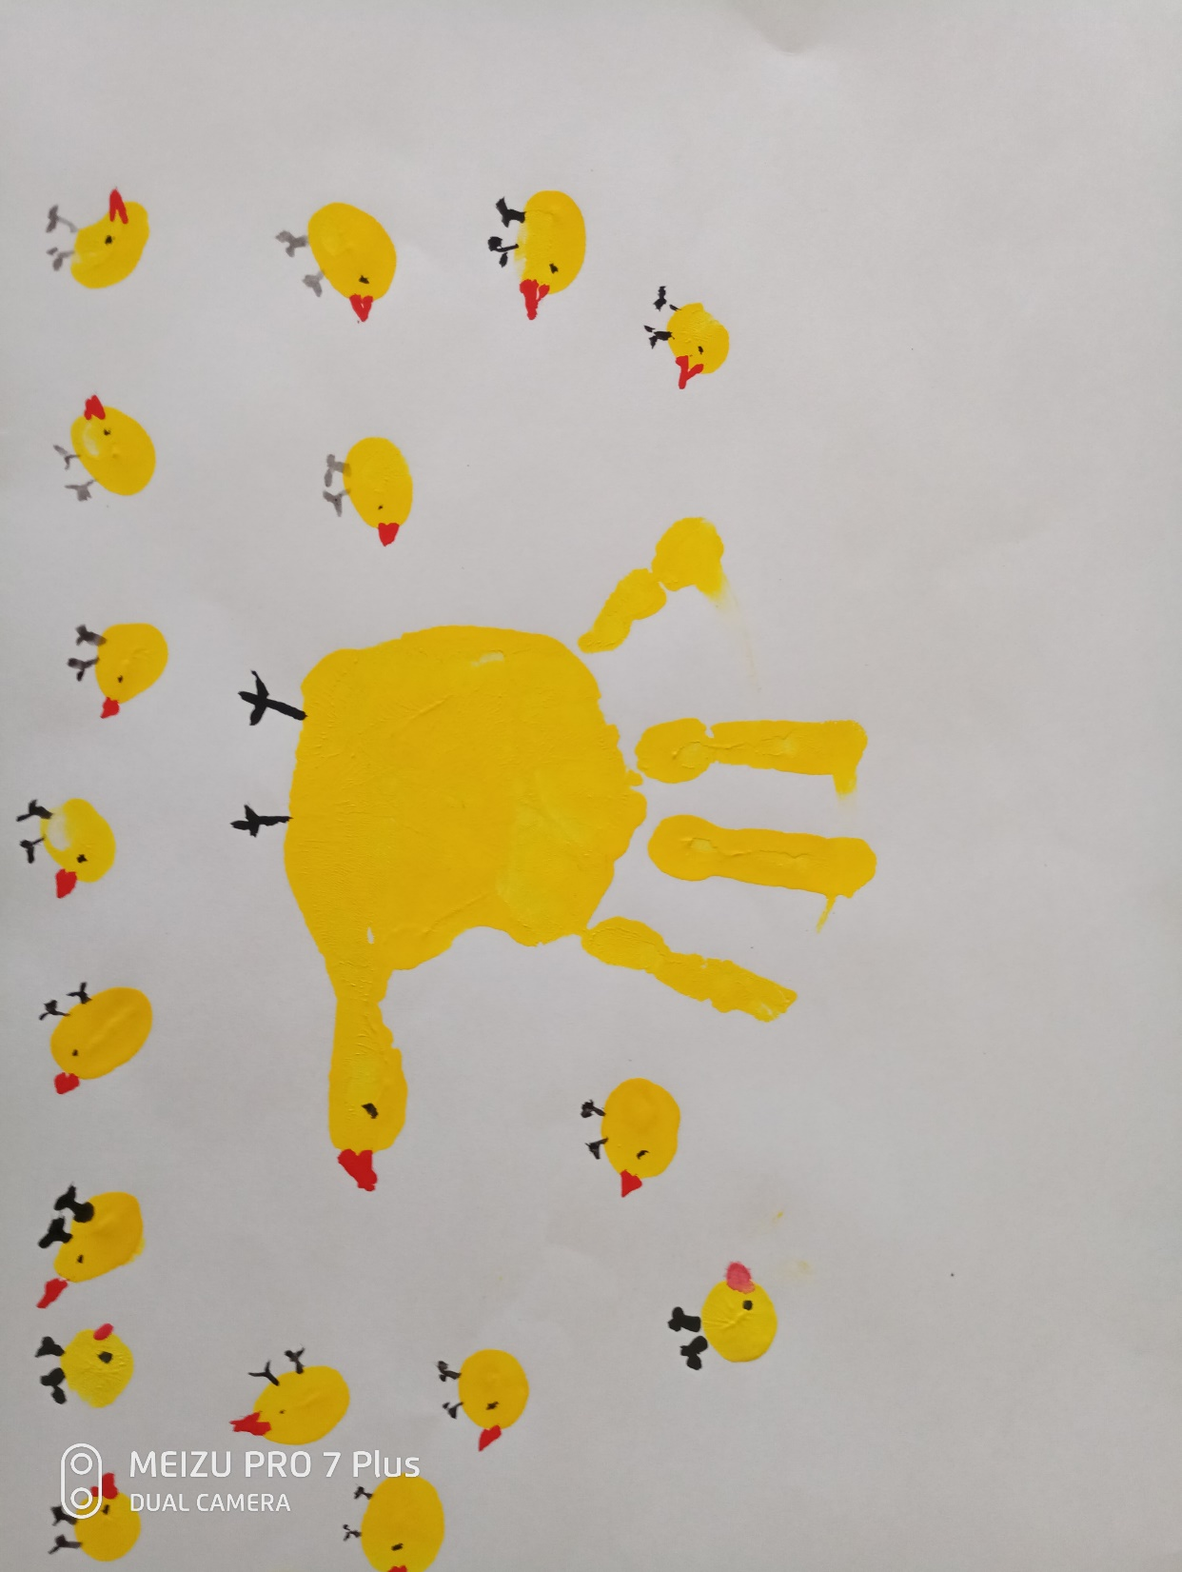
Наседка с цыплятами –ладошка, палец Коллективная работа
младшая группа

Slide 4
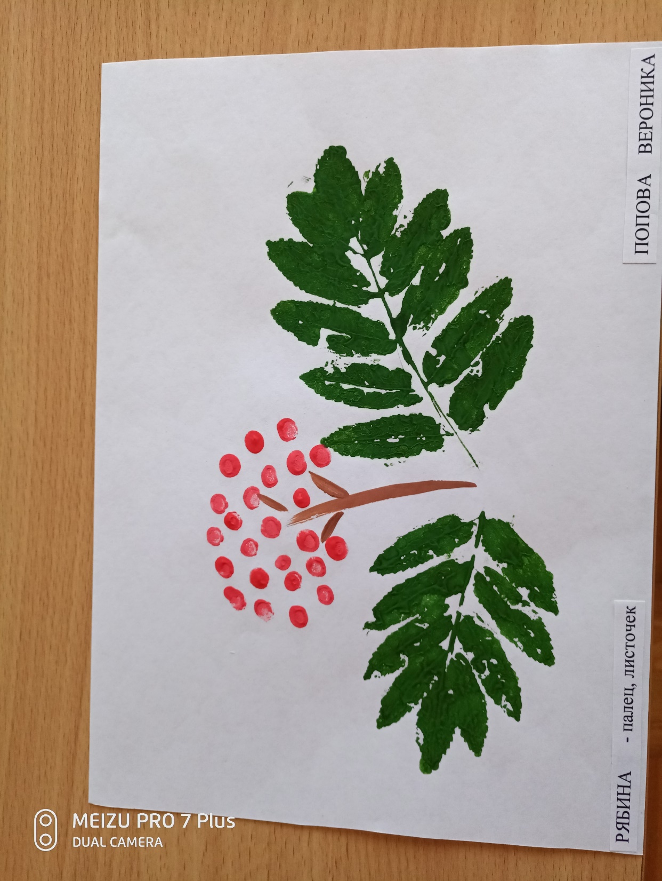
Ветка рябины –палец, лист
Попова Вероника

Slide 5
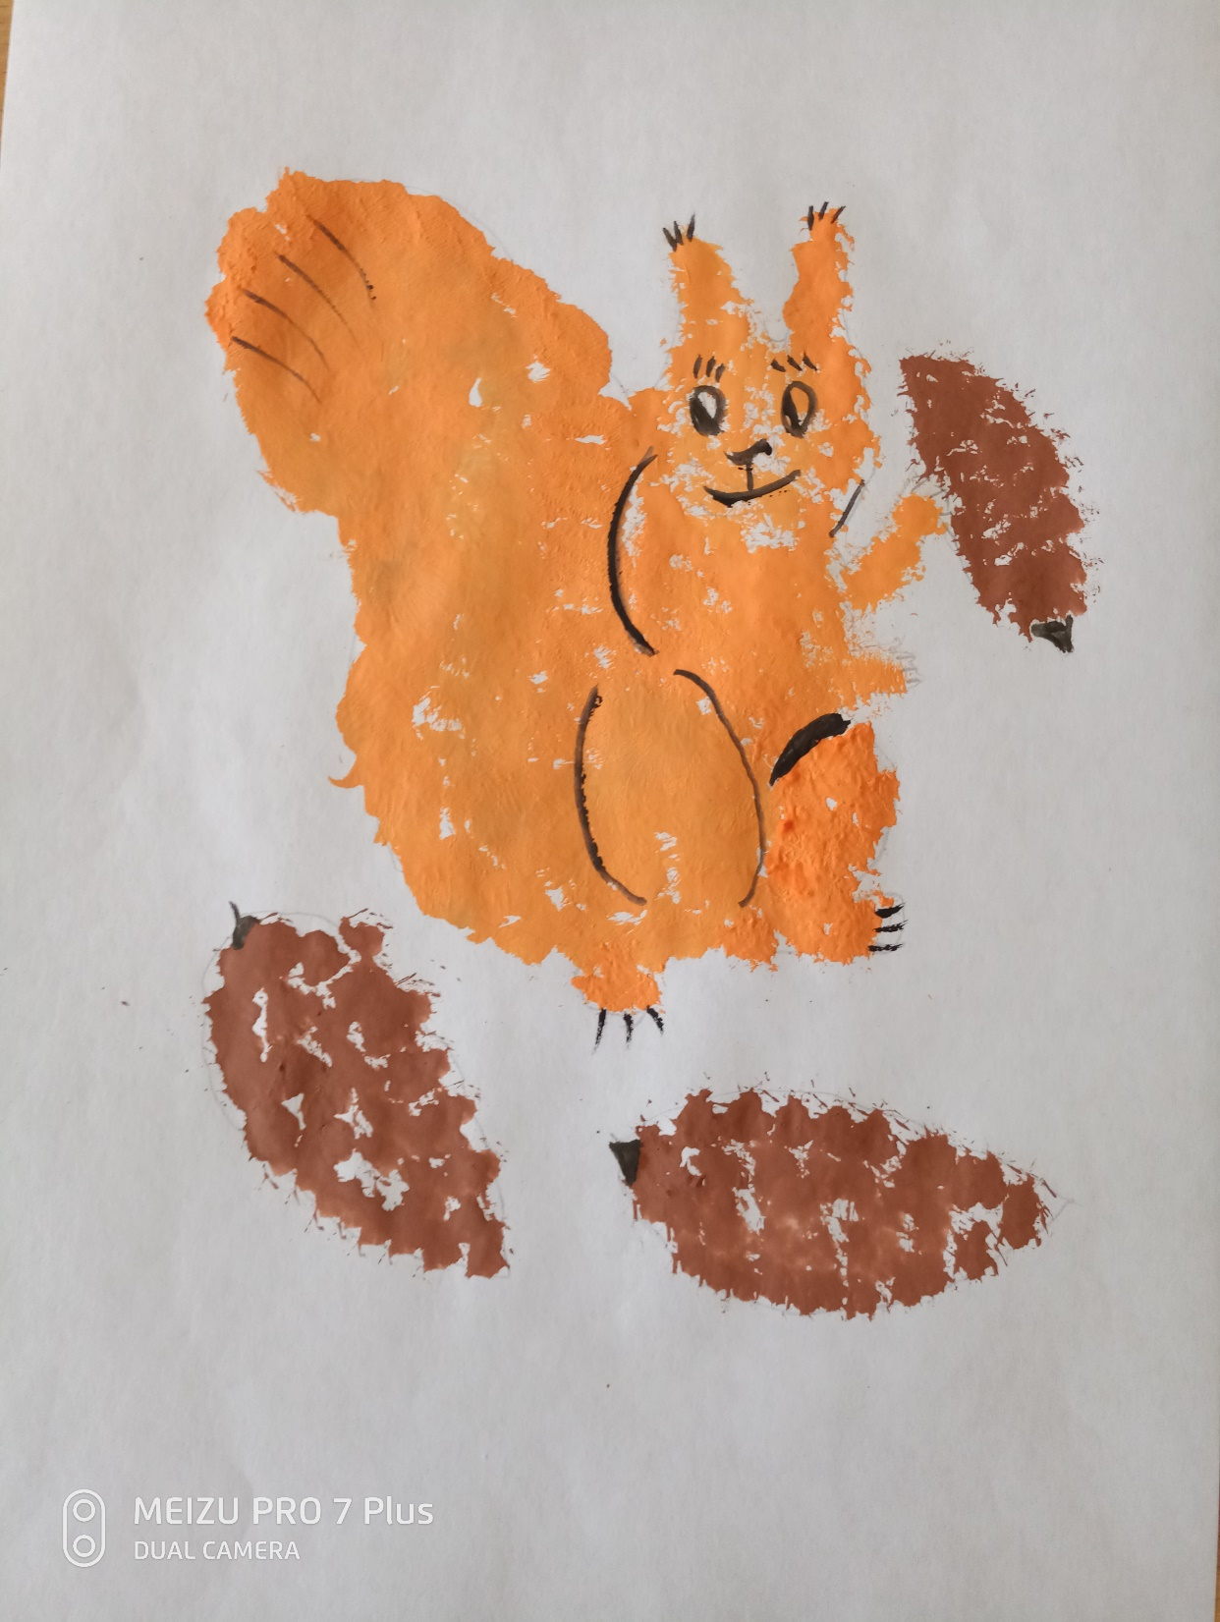
Белочка –тычком
Тихонов Виктор

Slide 6
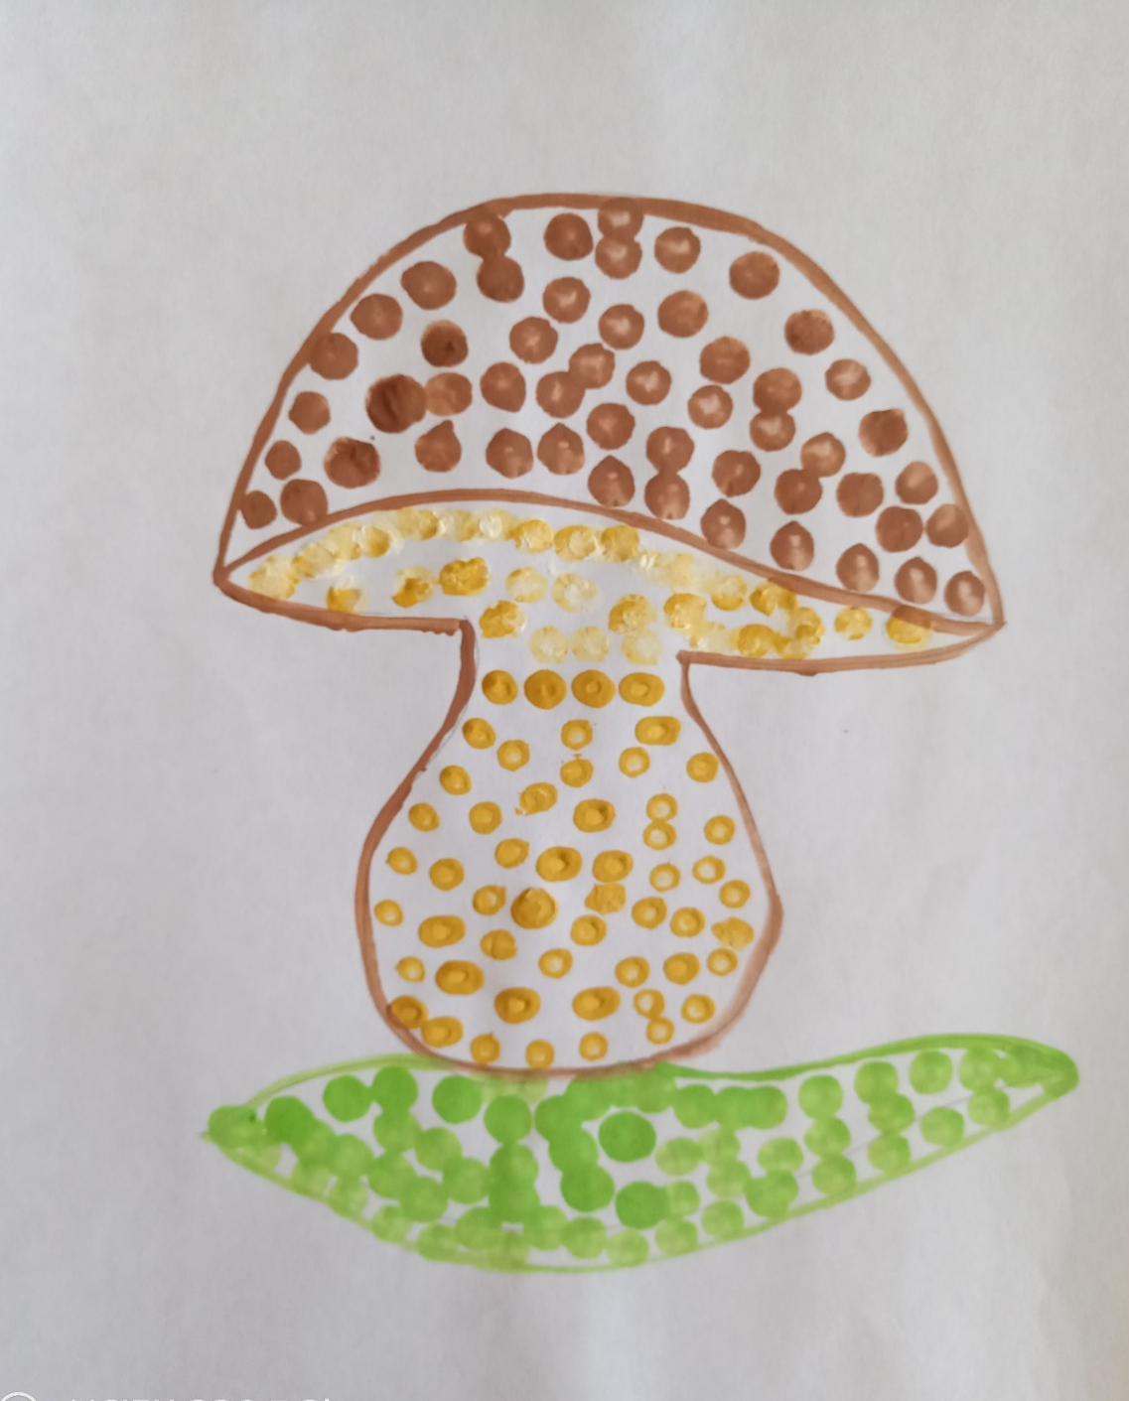
Гриб - ватные палочки
Шуваев Илья

Slide 7
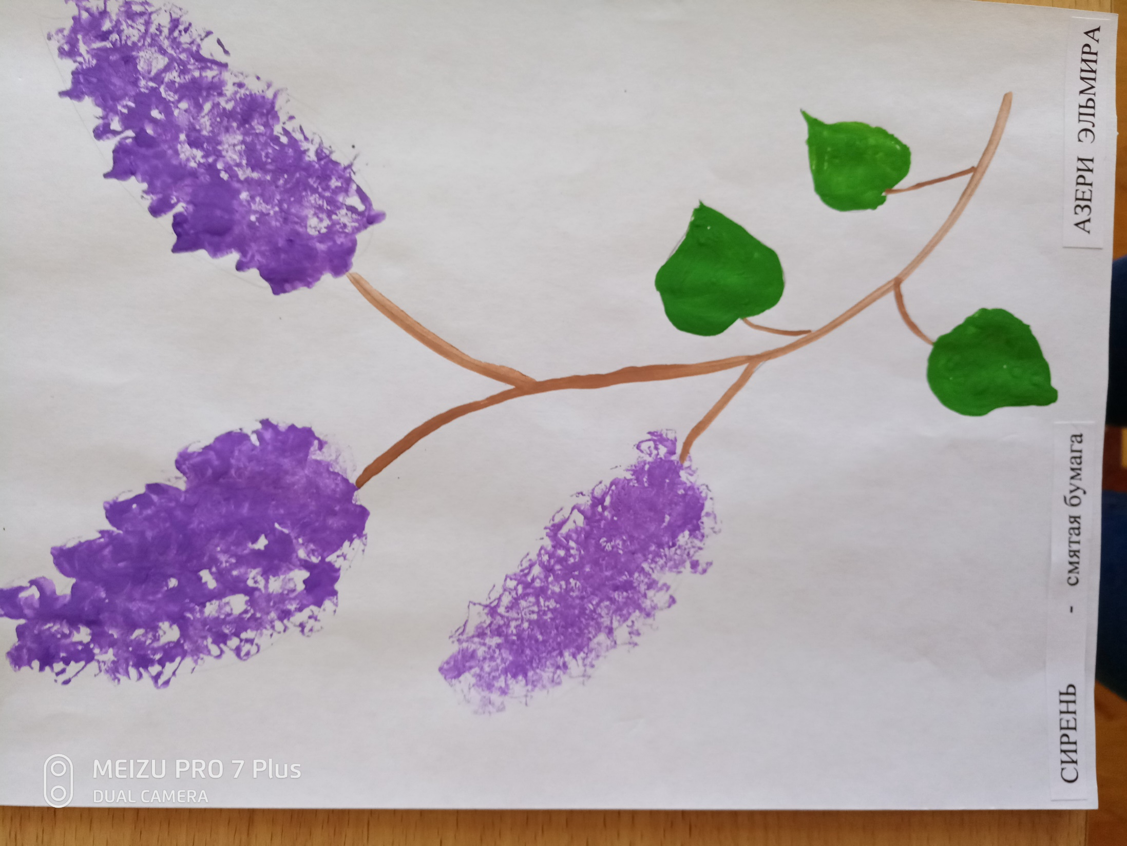
Ветка сирени – смятая бумага
Азери Эльмира

Slide 8
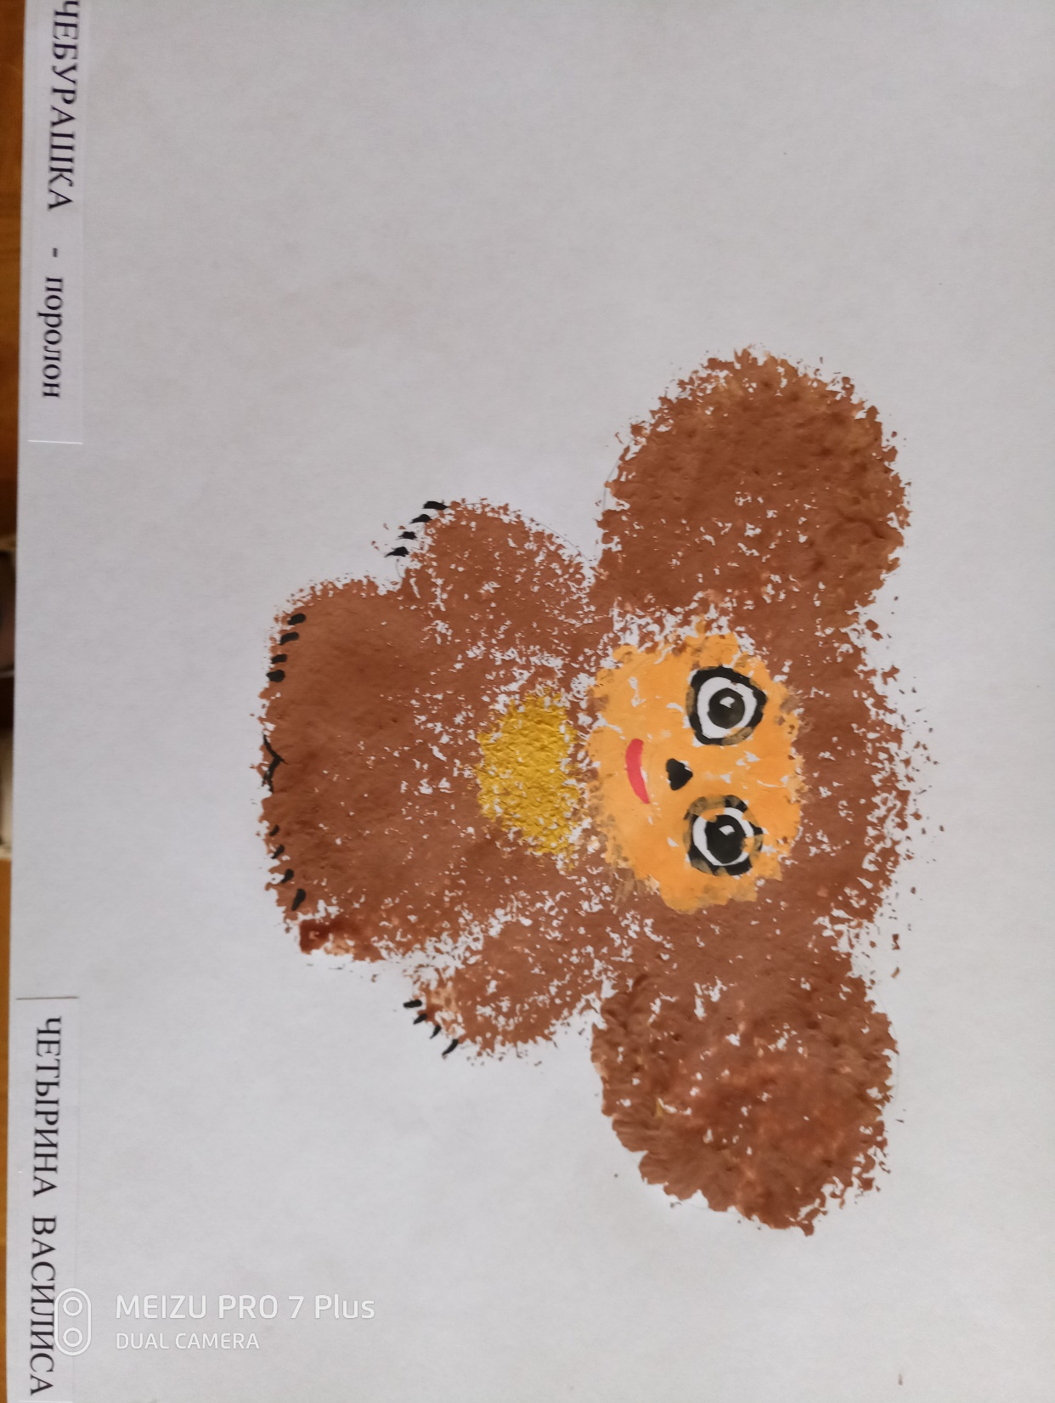
Чебурашка -тычком
Четырина Василиса

Slide 9
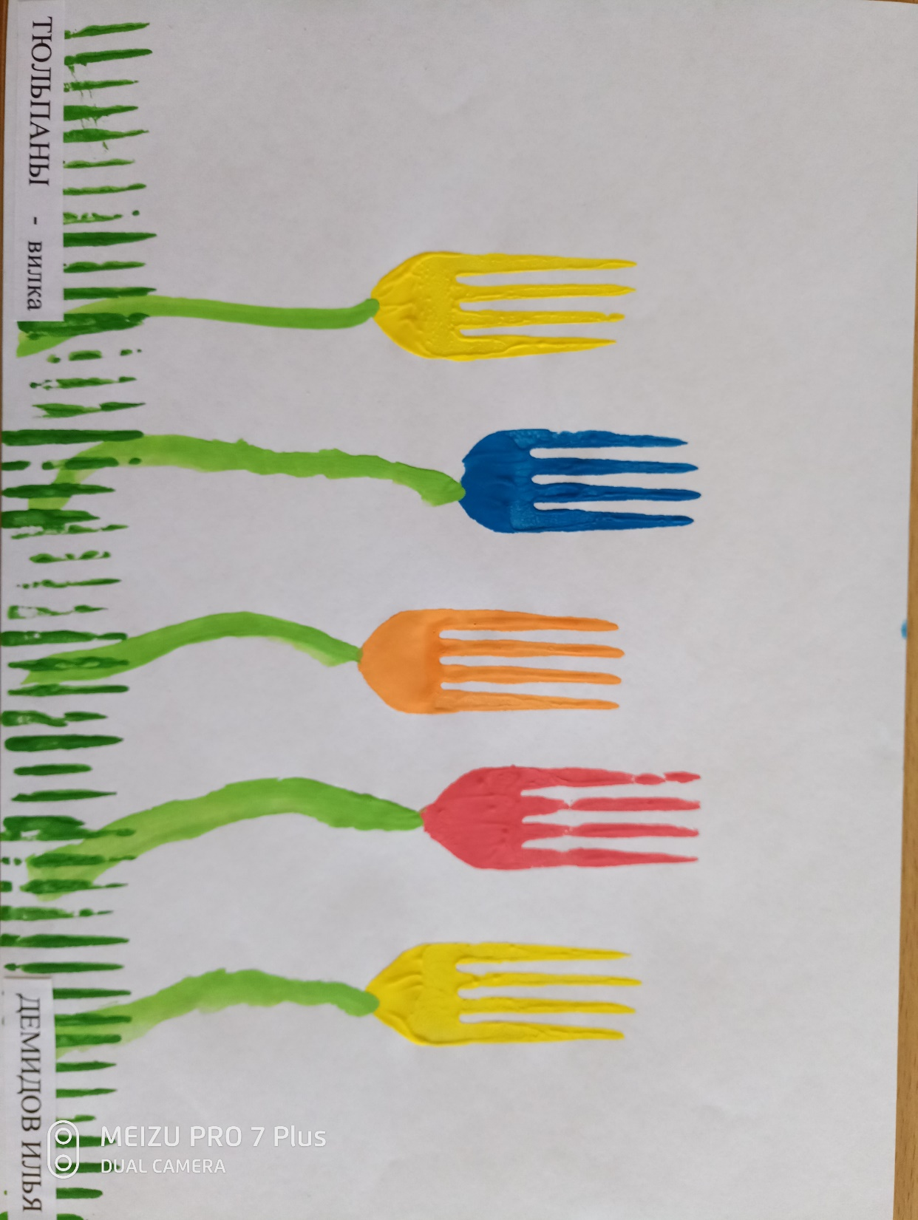
Тюльпаны –вилка
Демидов Илья

Slide 10
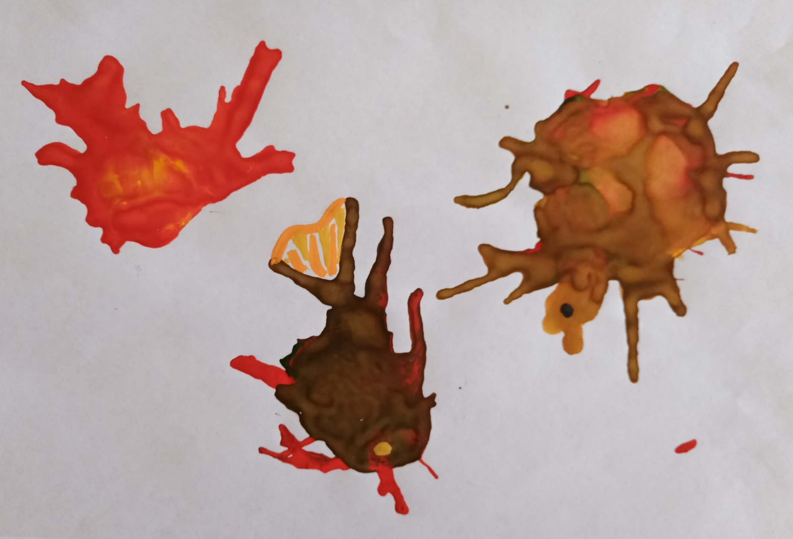
Обитатели моря – кляксография
Карасева Милана

Slide 11
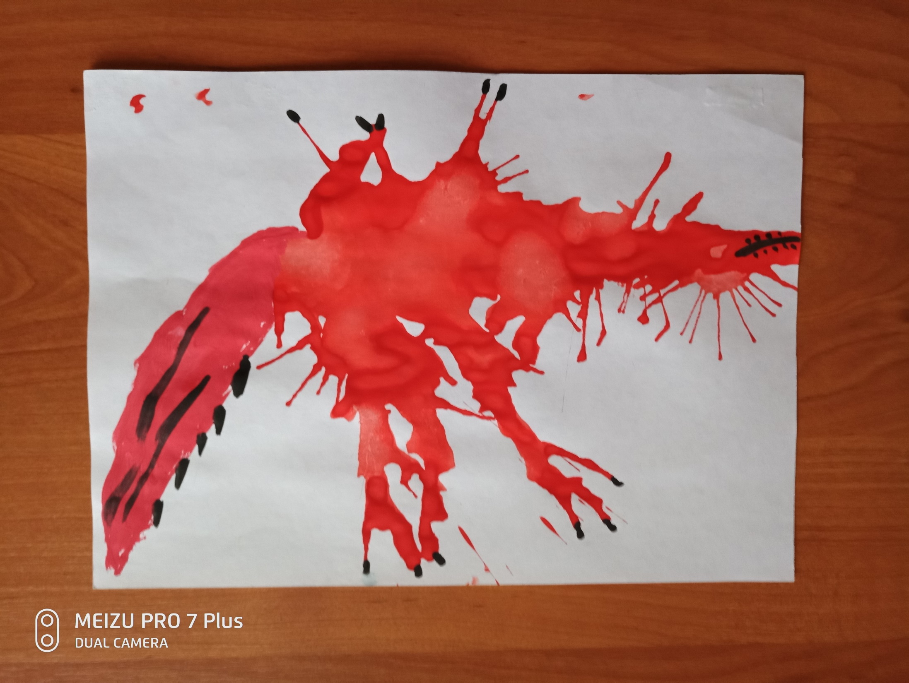
Дракон - клякография
Шуваева Ульяна

Slide 12
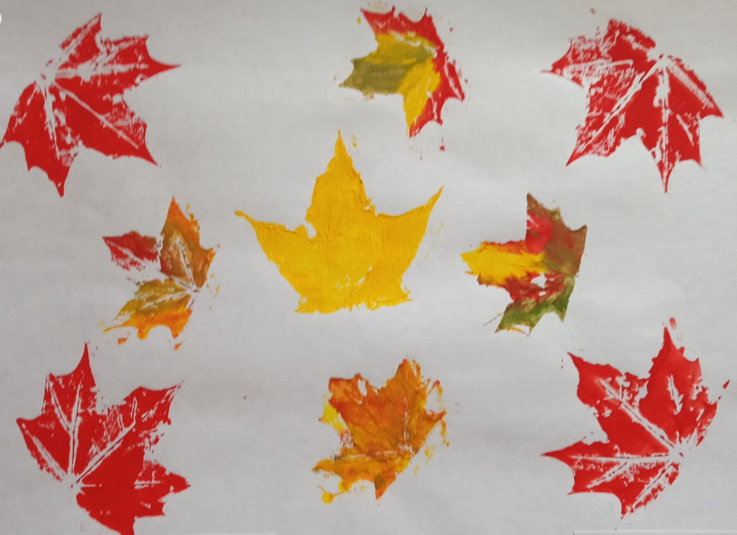
Ковер из листьев -
лист
Андреева Алиса

Slide 13
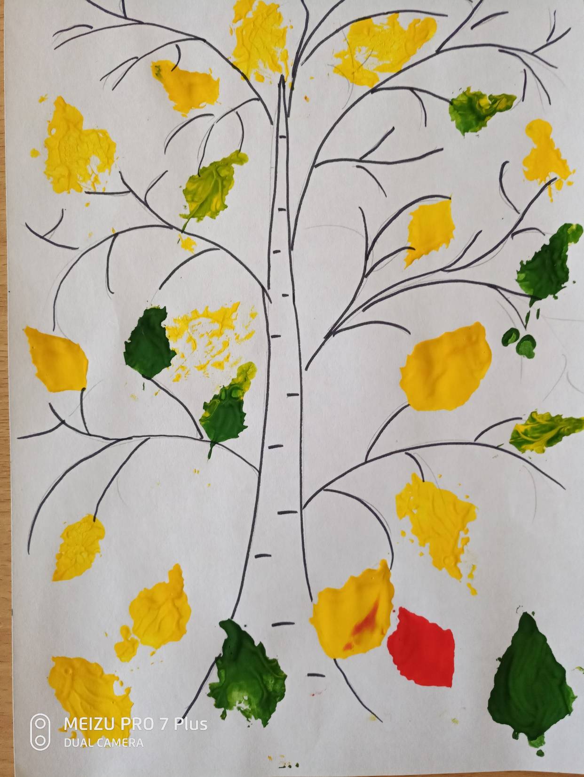
Берёза – лист
Бузыгин Матвей

Slide 14
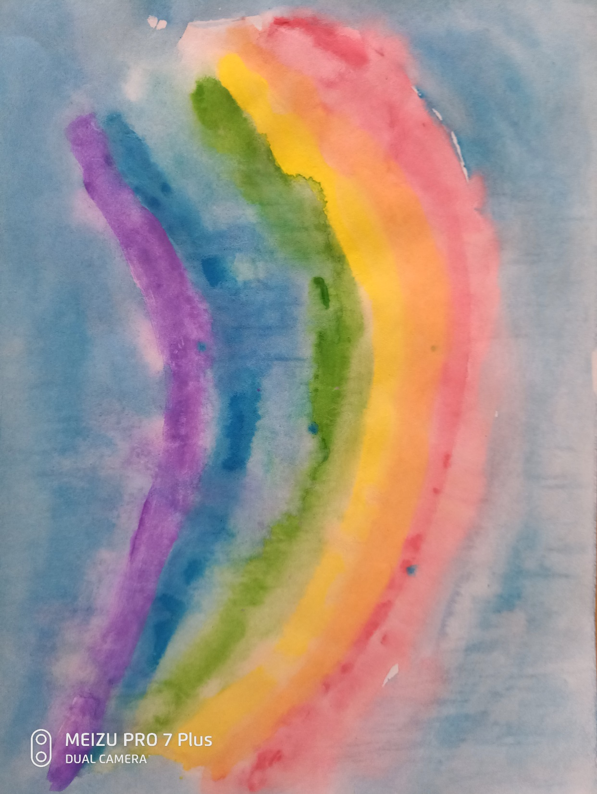
Радуга –по мокрой бумаге
Жабина Юлия

Slide 15
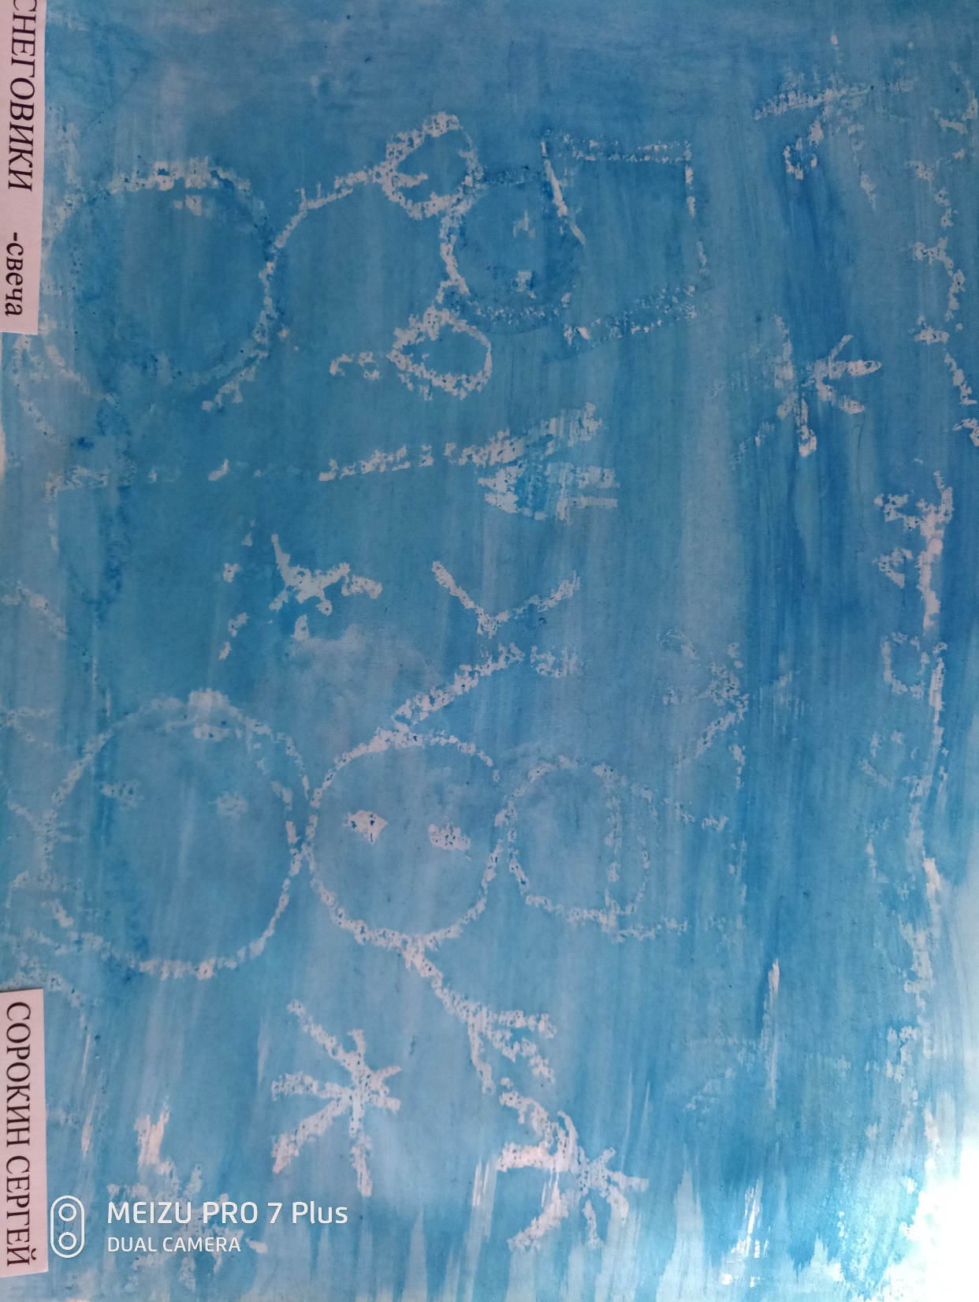
Снеговики - свеча
Сорокин Сергей

Slide 16
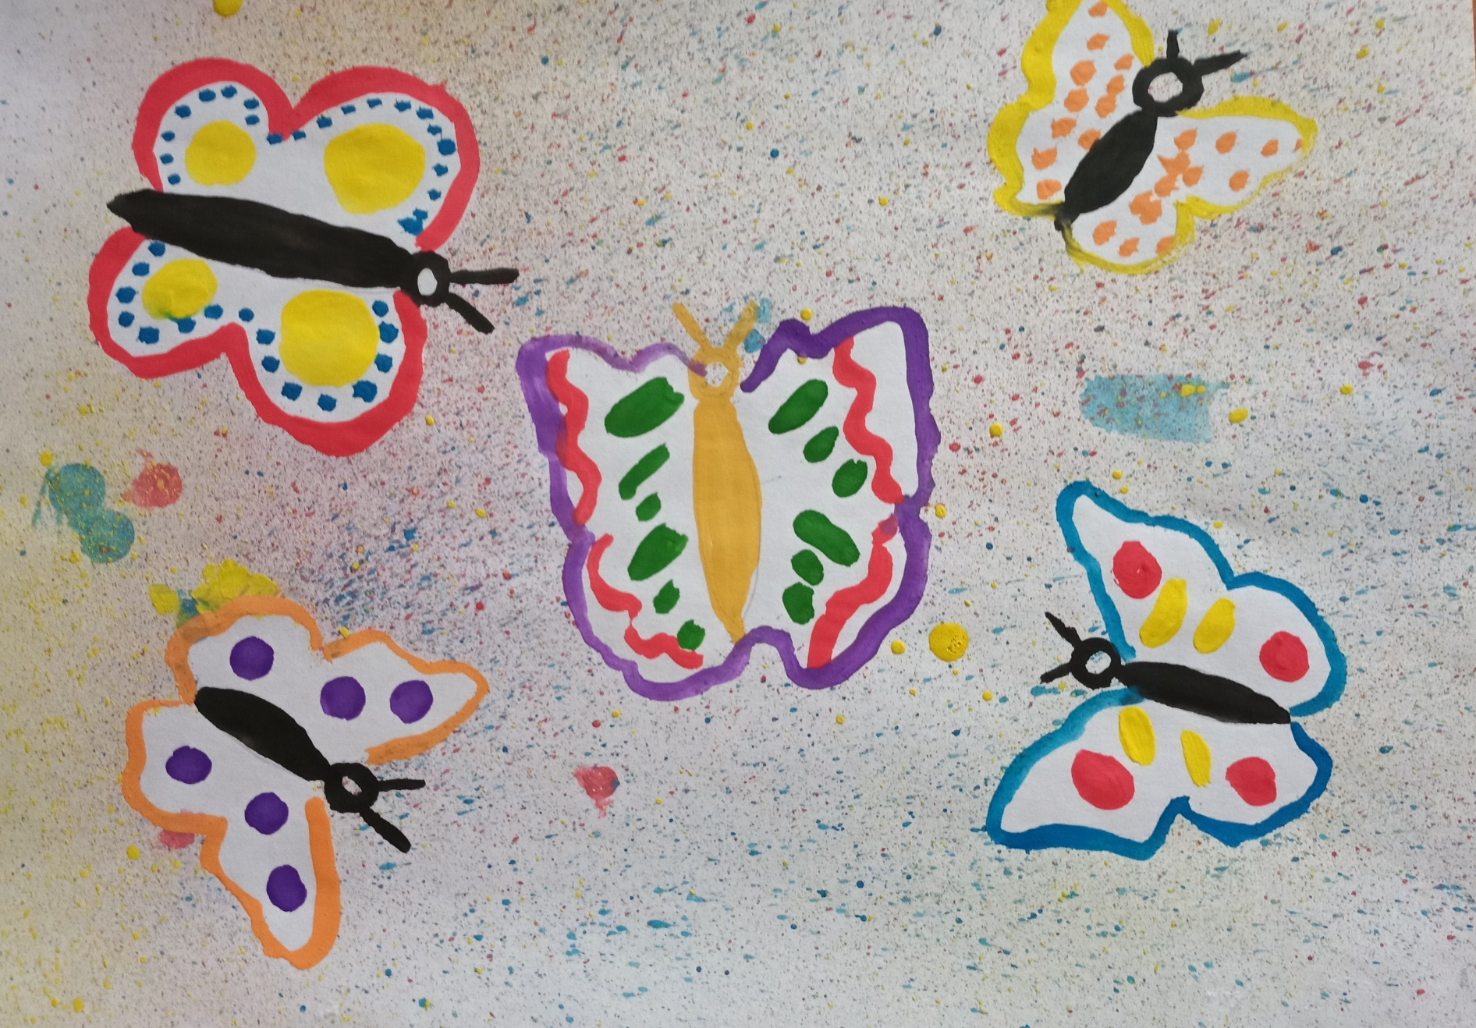
Бабочки – набрызг
Рудой Сергей
Бабочки- набрызг
Рудой Сергей

Slide 17
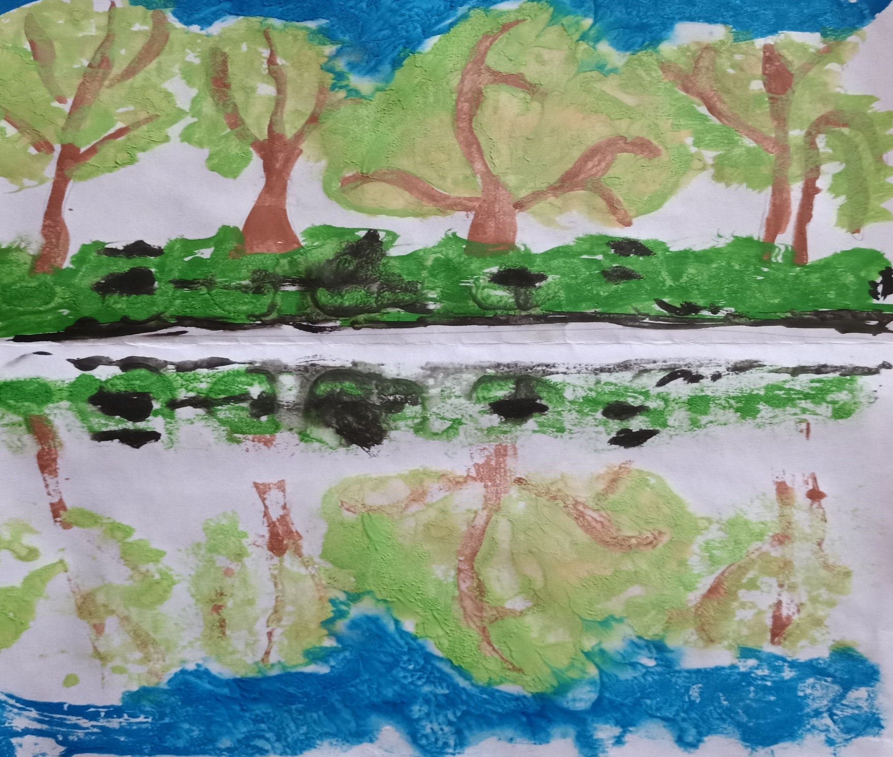
Пейзаж – метод отражения
Федорова Полина

Slide 18
СПАСИБО
ЗА
ВНИМАНИЕ!

